Slide 1
Desarrollo de Aplicaciones a través del Developer Kit

Slide 2
Desarrollo de Apps.
Multiplataforma
Interacción amigable
Flexibilidad de desarrollo
Generación de flujos de impresión
Generación de flujos documentales
Extracción de la información básica de la MFP
Desarrollos basados en metodología Scrum

Slide 3
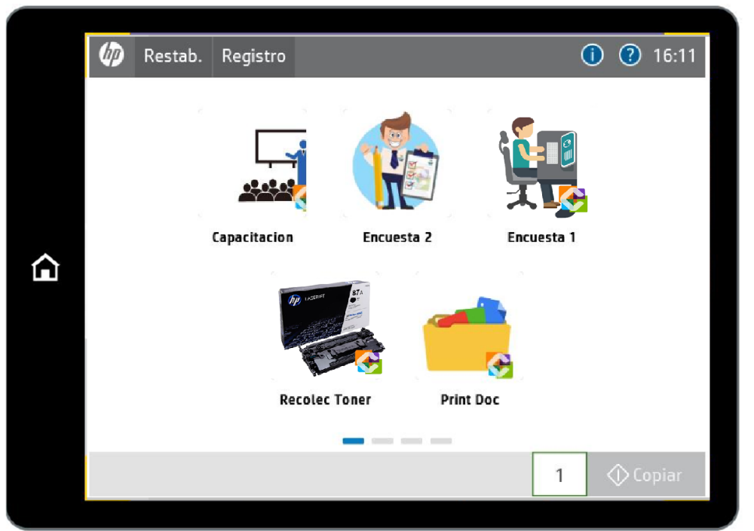
Interfaz de Usuario
Notes:
Indicadores y kpis generales del servicio.
Indicador Global: Los resultados de Indicadores y ANS.
Métricas Operacionales: Lo resultados generales de incidentes y requerimientos (totales).
Indicadores de Desempeño: KPIs generales del servicio.

Slide 4
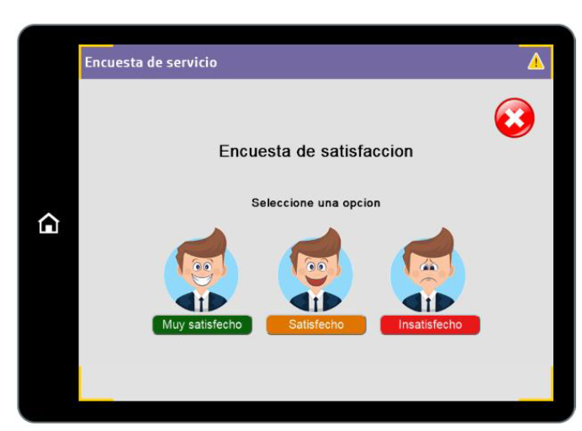

Encuesta de servicio
Su funcionamiento se basa en la recolección de información concerniente a un entorno particular, en este caso el nivel de servicio que tiene las impresoras y la percepción de su funcionamiento
Notes:
Indicadores y kpis generales del servicio.
Indicador Global: Los resultados de Indicadores y ANS.
Métricas Operacionales: Lo resultados generales de incidentes y requerimientos (totales).
Indicadores de Desempeño: KPIs generales del servicio.

Slide 5
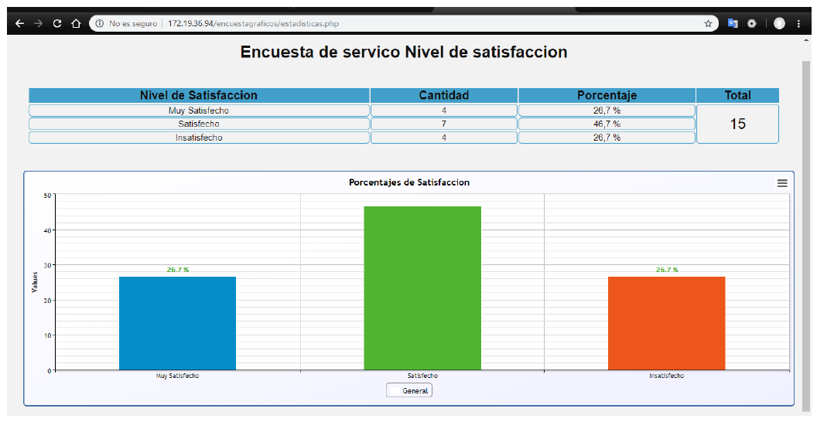
Encuesta de servicio
Cuenta también con una pantalla en el navegador que permite consultar los datos en tiempo real, dando a conocer una proyección de lo que sucede con el servicio , además de permitir el descargue de los gráficos para sus presentaciones y demás.
Notes:
Indicadores y kpis generales del servicio.
Indicador Global: Los resultados de Indicadores y ANS.
Métricas Operacionales: Lo resultados generales de incidentes y requerimientos (totales).
Indicadores de Desempeño: KPIs generales del servicio.

Slide 6
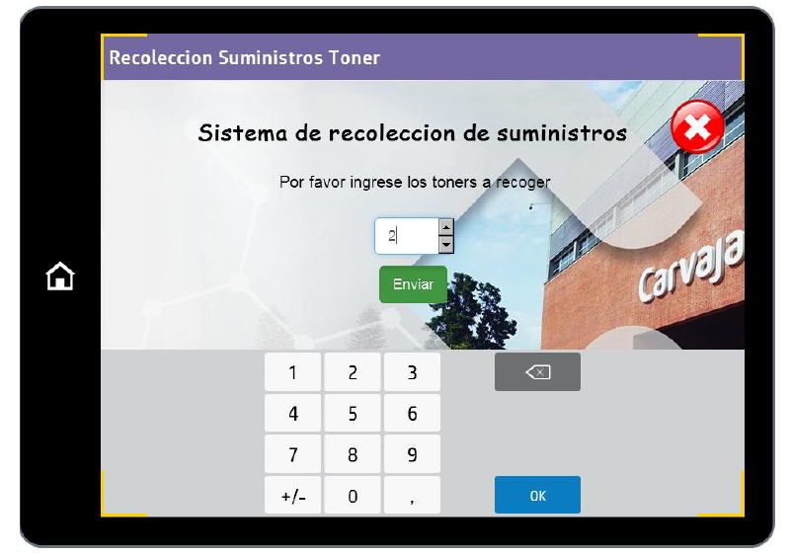
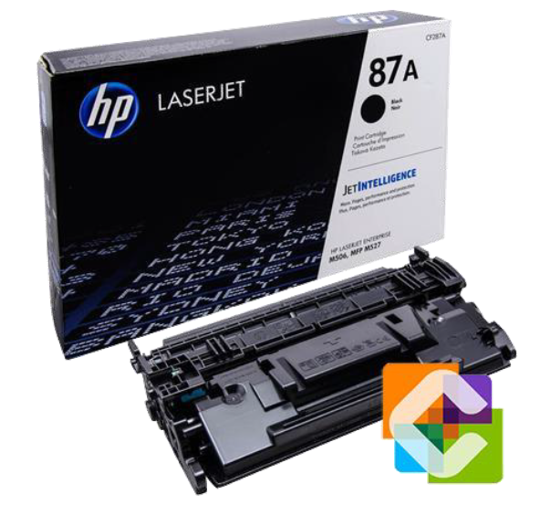
Recolección de Tóner
Recolección de Suministros Tóner es una aplicación en la cual el usuario podrá ingresar la cantidad de suministros tóner desocupados que se encuentran en el área y que estén ocupando un espacio en ella ,aparte de esto, contribuirá con el proceso de reciclaje de estos suministros.
Notes:
Indicadores y kpis generales del servicio.
Indicador Global: Los resultados de Indicadores y ANS.
Métricas Operacionales: Lo resultados generales de incidentes y requerimientos (totales).
Indicadores de Desempeño: KPIs generales del servicio.

Slide 7
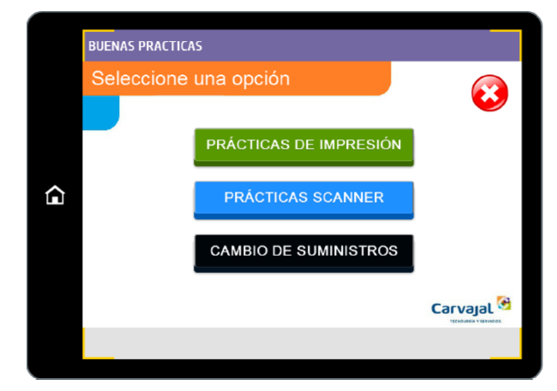

Capacitación
Capacitación Carvajal es una aplicación en la cual los usuarios podrán conocer más sobre el uso adecuado de la multifuncional y con ello evitar posibles fallas. Esta aplicación cuenta con una serie de imágenes ,las cuales ayudaran a tener una mayor comprensión sobre las buenas practicas que se deben tener en el uso de la multifuncional.
Notes:
Indicadores y kpis generales del servicio.
Indicador Global: Los resultados de Indicadores y ANS.
Métricas Operacionales: Lo resultados generales de incidentes y requerimientos (totales).
Indicadores de Desempeño: KPIs generales del servicio.

Slide 8
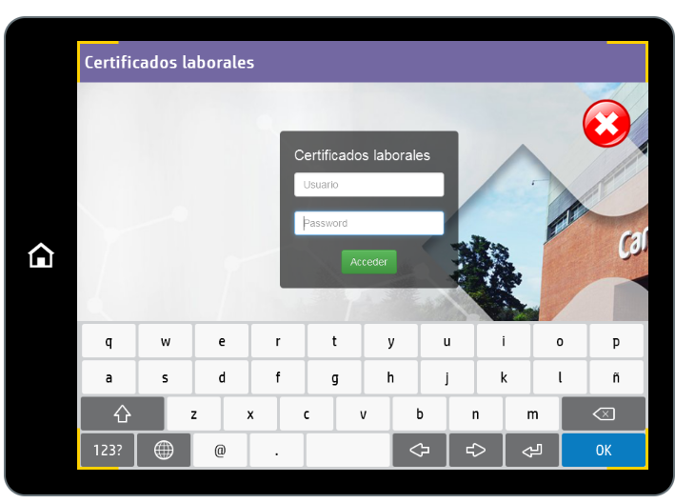

Certificaciones Laborales
Certificaciones Laboral es una aplicación en la cual podrá enlazarse a una base de datos y extraer la información necesaria para generar algún tipo de documento ,carta o certificado que sean necesarios para cualquier proceso interno o externo de la empresa según su necesidad.
Notes:
Indicadores y kpis generales del servicio.
Indicador Global: Los resultados de Indicadores y ANS.
Métricas Operacionales: Lo resultados generales de incidentes y requerimientos (totales).
Indicadores de Desempeño: KPIs generales del servicio.

Slide 9
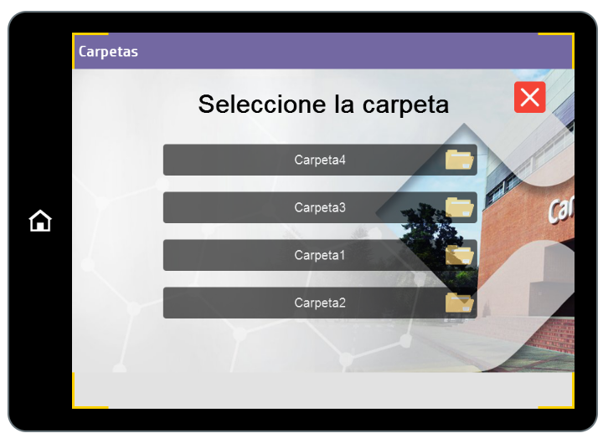

Carpeta Compartida
Creada para gestionar diferentes documentos según la necesidad del cliente , donde se listan y posteriormente se pueden imprimir ,guardando un registro de los documentos.
Notes:
Indicadores y kpis generales del servicio.
Indicador Global: Los resultados de Indicadores y ANS.
Métricas Operacionales: Lo resultados generales de incidentes y requerimientos (totales).
Indicadores de Desempeño: KPIs generales del servicio.

Slide 10
Digitalización a red
Aplicación que gestiona flujos de trabajo de digitalización, obteniendo capacidades adicionales como , corrección de bordes ,eliminación de paginas en blanco y confirmación de eventos por correo electrónico.
Notes:
Indicadores y kpis generales del servicio.
Indicador Global: Los resultados de Indicadores y ANS.
Métricas Operacionales: Lo resultados generales de incidentes y requerimientos (totales).
Indicadores de Desempeño: KPIs generales del servicio.

Slide 11
Gracias

